Slide 1
COURSE: CONSRUCTION OF MEASURING INSTRUMENTS
Week 12. Assessment of operational characteristics of technical devices. Fundamentals of building automated design systems.
Lecturer: PhD. B.Khamdamov (Andijan Machine Building Institute)
1

Slide 2
O’LCHASH ASBOBLARINI KONSTRUKSIYALASH
12-Ma’ruza. Texnik qurilmalarning ekspluatatsion tavsiflarini baholash. Avtomatlashtirilgan loyixalash tizimlarini qurish asoslari.
Ma’ruzachi: PhD. B.Xamdamov (Andijon Mashinasozlik Instituti)
2

Slide 3
12-Mavzu: Texnik qurilmalarning ekspluatatsion tavsiflarini baholash. Avtomatlashtirilgan loyixalash tizimlarini qurish asoslari
Reja:
12.1 Texnik qurilmalarning ekspluatatsion tavsiflari
12.2 O’lchash asboblarining ishonchliligini baholash
12.3 Avtomatlashtirilgan loyixalash tizimlari haqida umumiy ma’lumotlar
12.4 Avtomatlashtirilgan loyixalash tizimlarini qurishni asosiy bosqichlari
12.5 Avtomatlashtirilgan loyixalash tizimlarini tarkibi va tuzilishi
3

Slide 4
O’lchash asboblari 100 — 200 gacha, markaziashtirilgan nazorat mashinalari (MNM) minglab alohida komponentlarni o‘z ichiga oladi va har bir komponentga ishonchli va buzilmasdan ishlash talabi qo‘yiladi.
O’lchash asboblarining ishonchligiga loyihalashtirish jarayonida, ularning ishlash prinsipini oqilona tanlash, sxema va loyihalarni yechishda shu prinsipdan foydalanish, ishlab chiqarish texnologiyasini to’g‘ri tanlash, sifat, rejim va alohida detal hamda asboblarni tayyorlashni nazorat qilish, shuningdek, foydalanish, qarab turish va remont qilishga bo’lgan talablarga rioya qilish bilan erishiladi.
4

Slide 5


tizimning (asbob, qurilma va boshqalarning) berilgan vaqt oralig'i mobaynida o‘z parametrlarini ma’lum berilgan chegaralarda saqlab, buzilmasdan ishlay olish qobiliyati tushuniladi.
Ishonchlilik
5

Slide 6
Tizimning buzilishi turlari
to‘satdan
asta-sekin
to’liq
qisman
Buzilishning boshlanishi, uning xarakteri va oqibatlari doim tasodifiy, ehtimolli xarakterga ega bo’ladi.
6

Slide 7
tizim ishonchliligining asosiy tavsifsi bo’lib, bunda p(t) berilgan vaqt oralig’ida berilgan shartlar bajarilganda birorta ham buzilish ro‘y bermaslik ehtimolidir:
Buzilmasdan ishlash ehtimoli p(t)
p(t)=p{T>t}.
7

Slide 8
berilgan vaqt oralig’igacha hech bo’lmasa bir marta buzilish ro‘y berishi ehtimoli:
Buzilish ehtimolligi g(t)
g(t) = p { T ≤ t }.
Buzilmasdan ishlash va buzilish ehtimollari yigindisi birga teng:
P(t) + g(t) = 1
8

Slide 9
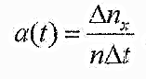
Buzilishlar chastotasi
bunda
Δnx — (t - Δ/2) dan (t + Δ/2) gacha bo’lgan vaqt oralig’ida buzilgan buyumlar soni;
n— buyumlarning dastlabki soni;
Δt— vaqt oralig’i
9

Slide 10
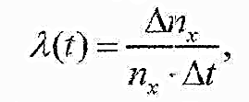
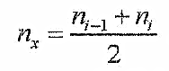
Buzilishlar jadalligi (xavfliligi) λ(t)
vaqt birligi davomida buzilishlar sonining berilgan vaqt oralig’ida buzilmay ishlaydigan elementlarning o’rtacha soniga nisbati bilan aniqlanadigan buyumlarning buzilish ehtimoli
bunda
Δnx — (t - Δ/2) dan (t + Δ/2) gacha bo’lgan vaqt oralig’ida buzilgan buyumlar soni;
ni-1, va ni — Δt vaqt oralig’i boshida (ni-1) va oxirida (ni) uzluksiz ishlayotgan buyumlar soni.
10

Slide 11
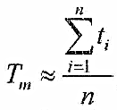
Buzilmasdan ishlashning o‘rtacha vaqti quyidagi formula bo'yicha hisoblanadi:
bunda
ti — i-elementning buzilmasdan ishlash vaqti;
n — sinov partiyasidagi elementlar soni.
11

Slide 12
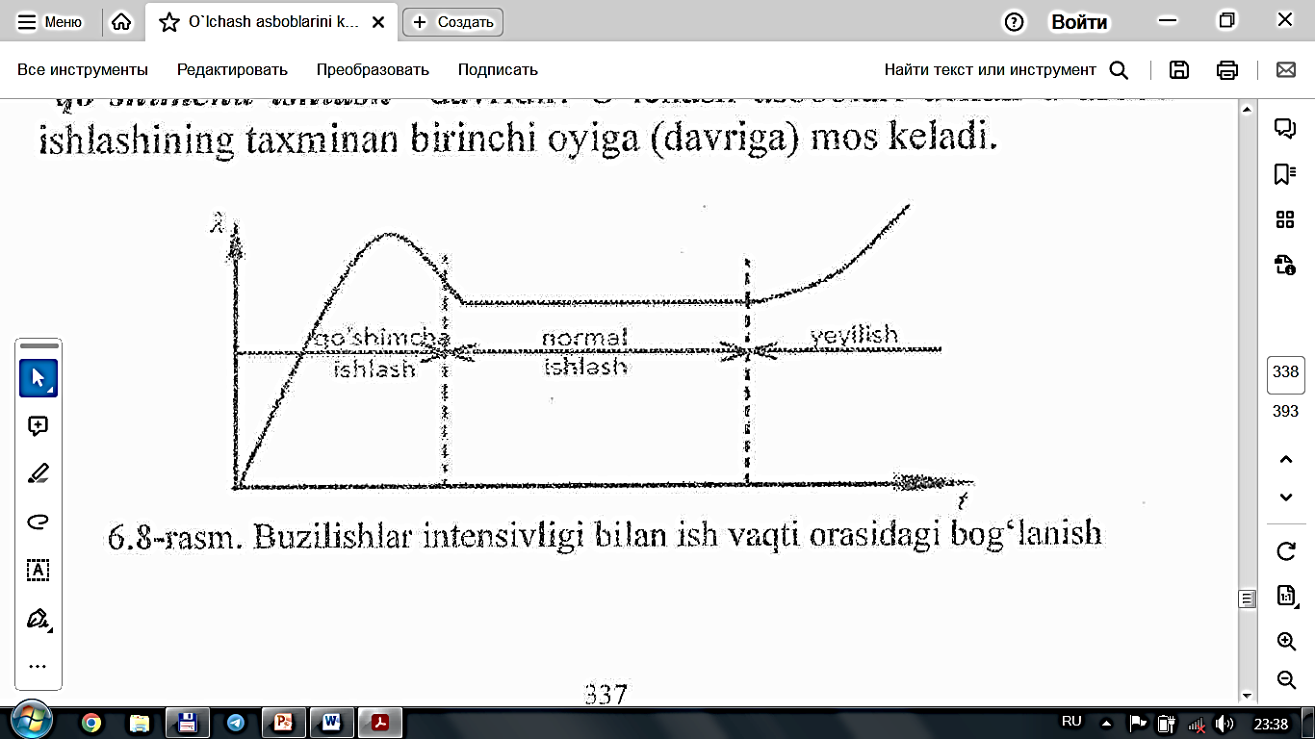
12.1-rasm. Buzilishlar intensivligi bilan ish vaqti orasidagi bog’lanish
Foydalanishning birinchi davri yashirin ishlab chiqarish nuqsonlariga ega bo’lgan element-larning ishdan chiqishi natijasida buzilishlar jadalligining keskin ortishi bilan xarakterlidir. Bu “qo‘shimcha ishlash' davridir.
12

Slide 13
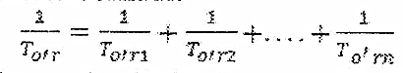
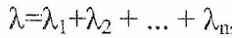
Alohida elementlar va asboblarning ishonchliligi tavsiflarini
bilish turli qurilmalarning ishonchlilik tavsiflarini hisoblash
imkonini beradi.
Agar biror elementning buzilishi sistemaning buzilishiga olib kelsa, ishonchlilik tavsifini hisoblash quyidagi
formula bo'yicha olib boriladi:
bunda
To‘r—tizim buzilishlari orasidagi o‘rtacha vaqt;
To’r1, To’r2….. To’rn— tizimga kiradigan alohida elementlar va asboblar buzilishlar orasidagi o'rtacha vaqt.
λ — tizim buzilishining jadalligi,
λ1 λ2... λn — tizimning alohida eiementlari buzilishlarining jadalligi.
13

Slide 14
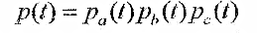
Konkret o’lchash qurilmasining ishonchliligi hisoblanganda, odatda, uning buzilmasdan ishlash ehtimoli topiladi. Bu ehtimol p(t) deb belgilanadi.
halokatli (kutilmaganda yuz beradigan)
parametrik (sekinasta yuz beradigan)
Pa(t) — halokatli buzilish ro‘y berganda buzilmasdan ishlash ehtimoli;
Pb(t) — parametrik buzilishda buzilmasdan ishlash ehtimoli;
Pc(t) — vaqt-vaqti bilan buzilishda buzilmasdan ishlash ehtimoli.
vaqti-vaqti bilan yuz beradigan
14

Slide 15

LOYIXA
Yaratilayotgan maxsulot yoki xizmatning modeli
Retrieved from news “Uzbekinvest”. November 7, 2024
https://encrypted-tbn3.gstatic.com/images?q=tbn:ANd9GcRWfZYTicQnt31aeloP6iuhVZxGj3t_qxWuVR2qX6zdjUN__mow
15

Slide 16
LOYIXA
sifati
muddati
yechim
Loyixalovchilar sonini oshirish
Xisoblash texnika vositalari va proseduralarni avtomatlashtirish
16

Slide 17
Loyixalashni avtomatlashtirish
maqsad
Loyixalash sifatini oshirish
Loyixalash jarayoniga ketadigan sarf-xarajatlarni kamaytirish
Loyixalash vaqtini qisqartirish
Loyixalash ishi bilan band bo’lgan xodimla sonini ortib borishini bartaraf etish
Xodimlarning faoliyatlari samarasini yanada oshirish
17

Slide 18

Avtomatlashtirilgan loyixalash tizimlari
kompleks vosita
Texnik vosita
uzviy ishlashini ta’minlovchi
Dasturiy ta’minot
- Loyixalash tashkiloti
- Loyixalovchi mutaxassislar
18

Slide 19
Loyixalashni avtomatlashtirish predmeti
loyihalash protseduralarini formallashtirish,
loyihalash jarayonlarini strukturalashtirish va tiplash
loyihalash masalalarini yechish algoritmlari, metodlari va modellarini yaratish
dastur yozish
ma'lumotlar bankini tashkil qilish
ma’lumotlarni yagona loyihalash tizimga birlashtirish
19

Slide 20

kerakli mahsulotni loyihalash uchun EHM va uning dasturiy ta’minotidan
foydalanish
Avtomat-lashtirilgan loyihalash
ma’lumotlar bazasi
dasturlar kutubxonasi
ularni bog’lovchi qism tizimlari
EHMlarga asoslangan hisoblash texnikasi
20

Slide 21
ALT lar tizimli tashkil qilinishi nuqtai nazaridan quyidagi sinflarga bo’linadi
Vaqtni bo’laklovchi
Tizimni bo’laklovchi
Foydalanuvchilar EHM markaziy protsessor
ishlash vaqtini o'zaro bo’lib olishadi
Bir qancha foydalanuvchilar bitta umumiy amaliy dasturni bajarish uchun, bitta ma’lumotlar bazasida, bitta EHM da ishlaydilar. Ular ALT resurslarini bo’lishib oladilar.
21

Slide 22
EHM qurilmalaridan foydalanish bo‘yicha ikki xil asosiy tizimlar mavjud
avtonom tizimlar
bog’langan tizimlar
boshqa tizimlarga bog’liq bo’lmagan holda ishlaydigan tizimlar
boshqa EHM va uning ma’lumotlar bazasi bilan terminal qurilmalar orqali bog’lanadi
22

Slide 23
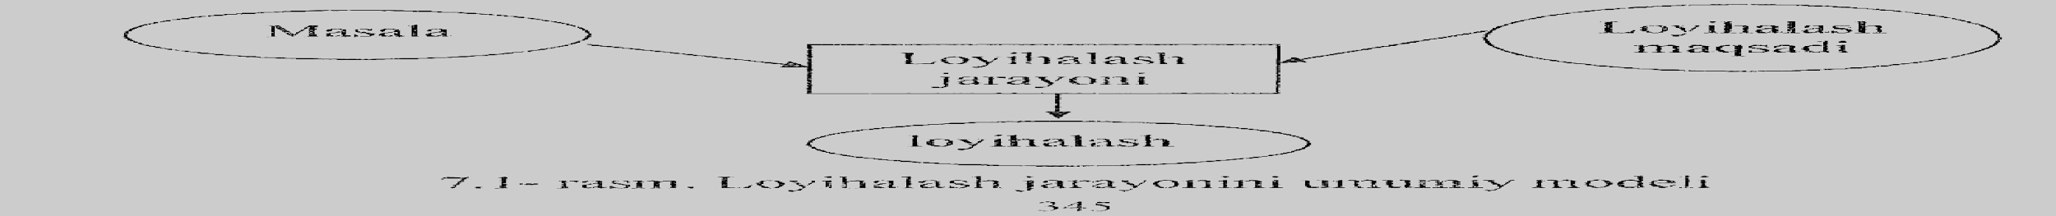

Xujjatlashtirish mumkin bo’lgan va ishlab chiqarishda foydalaniladigan axborotlarni yaratadi
LOYIXA
Yangi mahsulotni (obyektni) hisoblash texnikasi vositalarisiz, ya’ni loyihalash jarayonini avtomatlashtirishsiz yaratishga sezilarli vaqt va mehnat resurslari sarf qilinadi. Zamonaviy murakkab hisoblash tizimlari (EHM) yaratilishi bilan, ularni qo’lda loyihalash umuman mumkin bo’lmay qoldi.
23

Slide 24
Loyihalash bosqichlari
Loyixa konsepsiyalarini shakllantirish
seriyalab ishlab chiqarish
texnik hujjatlarni ishlab chiqish
tajriba namunasini sinash
loyiha yechimlarini tuzish (tizimli, mantiqiy, sxemali, texnik)
tajriba namunalarini tayyorlash
loyiha hujjatlarini tayyorlash
24

Slide 25
1-bosqich
Yangi texnikani ishlab chiqish zarurligi
Qo'yiladigan asosiy texnik talablar bu bosqichda aniqlanadi.
Asosiy tavsiflar chegarasi aniqlanadi (tezkorlik, aniqlik va boshqalar).
Ilmiy texnik tadqiqot (ITT) hujjatlarini qaytadan kо‘rib chiqish zarur (maqolalar, hisobotlar va hujjatlar).
ITT va mutaxassis tajribasi asosida yangi mahsulot konsepsiyasi vujudga keladi.
Uni yaratish usulini tanlashdagi prinsipial aniqlik bilan I-bosqichni tugallanishi texnik talabni tuzish bilan yakunlanadi.
25

Slide 26
2-bosqich
Yangi qurilma yaratishni asosiy yo‘llari butun tafsilotlari bilan ishlab chiqish
mavjud tizimlar haqida katta informatslon material qayta ishlanadi.
o‘xshash va prototip tizimlar topiladi.
Standart sxema va bloklar ishlatish mumkinligi aniqlanadi;
patent va ilmiy texnik adabiyotlarni qidirish va qayta ishlash ishlari bajariladi;
taklif qilingan yechimni nazariy va amaliy asoslab beriladi
berilgan talablarni qondiradigan konstruksiyani topish mumkinligi isbotlanadi
26

Slide 27
3-bosqich
Loyiha yechimlarini ishlab chiqish
Bunda eng yaxshi sxemali yechimlar, konstruktiv va mantiqiy yechimlar qidiriladi, Bu yechimlar TT da ko‘rsatilgan mavjud texnologik chegaralarni hisobga oladigan va kam xarajatli bo’lishni ta’minlaydi.
loyihalash bosqichlari quyidagicha bo’lishi mumkin:
1) fizik, sxematexnik; 2) mantiqiy; 3) konstruktorlik;
4) texnologik.
Bu bosqichning natijasi:
1) eskizlar 2)rasmlar 3)prinsipial sxemalar
4)montaj va elektr sxemalar ya’ni yordamchi texnik hujjatlar
27

Slide 28
4-bosqich
Texnik hujjatlar – loyihalovchining o‘ziga xos, ijodiy bo’lmagan mexnati
Tajriba namunasini tayyorlash uchun zarur bo’lgan chizma va konstruktorlik hujjatlarini tayyorlash
28

Slide 29
5-bosqich
Tajriba namunasini tayyorlash
-tajriba namunasini kompleks tadqiqot qilish va tadqiqot programmasini tuzish;
-loyiha hujjatlari va chizmalariga zarur o‘zgartirishlar kiritish.
29

Slide 30
Mavjud zamonaviy ALT lari
ASPAP – agregat yuzalarini ALT;
APROKS – kemalar korpusi tuzishni ALT;
ASPOS – qurilish obyektlarini ALT (qurilish jarayonini tanlashdan boshlab konstruksiya elementlarini hisob-kitobgacha);
ESAP – matematik-mantiqiy va texnik loyihalash bosqichlari, konstruktorlik va texnik hujjatlarni tayyorlash ALT
UzASPO – milliy byudjet mablag’larini ALT
30

Slide 31
LOYIXALASH
MASALA
SINTEZ
TESTLASH
ANALIZ
strukturali
parametrik
nazorat
diagnostika
modellashtirish
taqqoslash
31

Slide 32
Loyixalashni avtomatlashtirish bazaviy ta’minotlari
Matematik ta’minot
Texnik ta’minot
Lingvistik ta’minot
Dasturli ta’minot
Axborotli ta’minot
Tashkiliy ta’minot
Uslubiy ta’minot
32

Slide 33
Foydalanilgan adabiyotlar
B.A.Nazarbayeva O’lchash vositalarini konstruksiyalash. O’quv qo’llanma. Toshkent “Tafakkur avlodi” 2020 y.
Дитрих Х. Проектирование и конструирование. Системный подход / Пер с нем.-М.:Прогресс. 2006
Оберган А.Н. Коструирование и технология средств измерений. Учебное пособие. - Томск: изд.ТПИ,2007.-96 с
Орлов П.П. Основы конструирования. – М.: Машиностроение, 2008
www.uzbekinvest.uz – UzbekInvest sug’urta kompaniyasi rasmiy sayti
www.uztest.uz – O’zbekiston ilmiy sinov va sertifikatlashtirish markazi rasmiy sayti.
https://uz.m.wikipedia.org – Vikipedia ma’lumotlar bazasi
33

Slide 34
E’tiboringiz
uchun rahmat !!!
34

